Slide 1
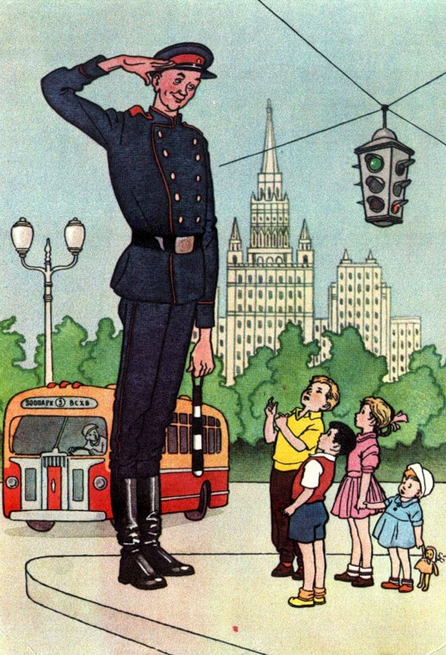
«Весёлое
путешествие»
ГБОУ гимназия № 2072 дошкольное отделение № 2
Подготовили и провели: воспитатель - Лучина М.А.
учитель –логопед Рузанова Е.В.педагог - психолог – Сермягина В.Ю.,муз.руководитель Денисова Т.В.
2013г.

Slide 2
1 Остановка «Загадки»

Slide 7
2 Остановка

Slide 8
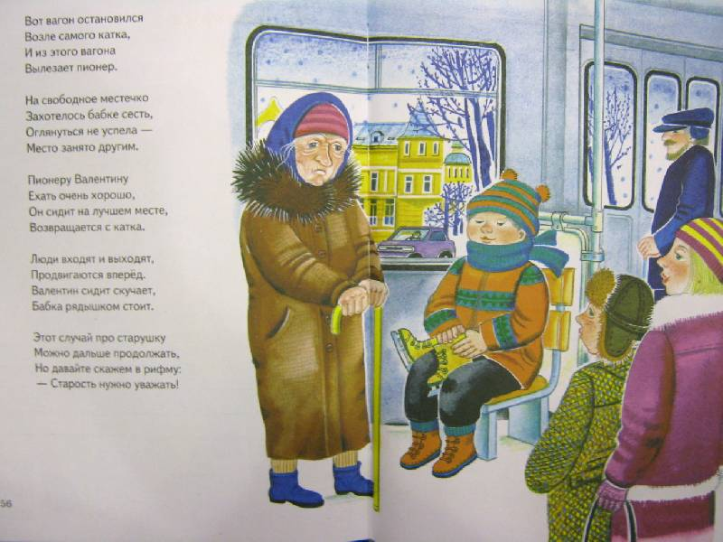

Slide 9
«Мы шоферы»

Slide 10
3 Остановка «Правила дорожного движения»

Slide 11
Игра «Будь внимательным»

Slide 13
